Slide 1

The Economic consequence of Hospital Admisson
The negative weights problem in DID identification
and resolution
GROUP 5

Slide 2

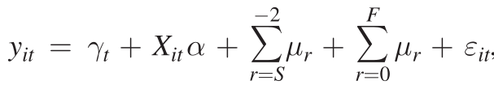
Backgroud-The Economic Consequence of Hospital Admisson (2018)
Dobkin et al. (2018) studied the impact of hospital admisson on adult’s financial condition
The dataset is tailored into a balanced panal data for DID estimation
Model:
Notes:
首先介绍一下我们选题的背景——住院事件的福利成本
我们首先对住院数据进行了处理，每一行代表一类个体，浅蓝色部分代表未住院时期，深蓝色部分代表住院时期，我们将数据分为控制组和处理组，最后一行不面临住院事件为控制组，前四行为处理组，构建的经济模型如图，由于我们对于健康事件对于个人经济风险影响知之甚少，因此探究住院这一不利健康冲击造成的个人收入影响

Slide 3
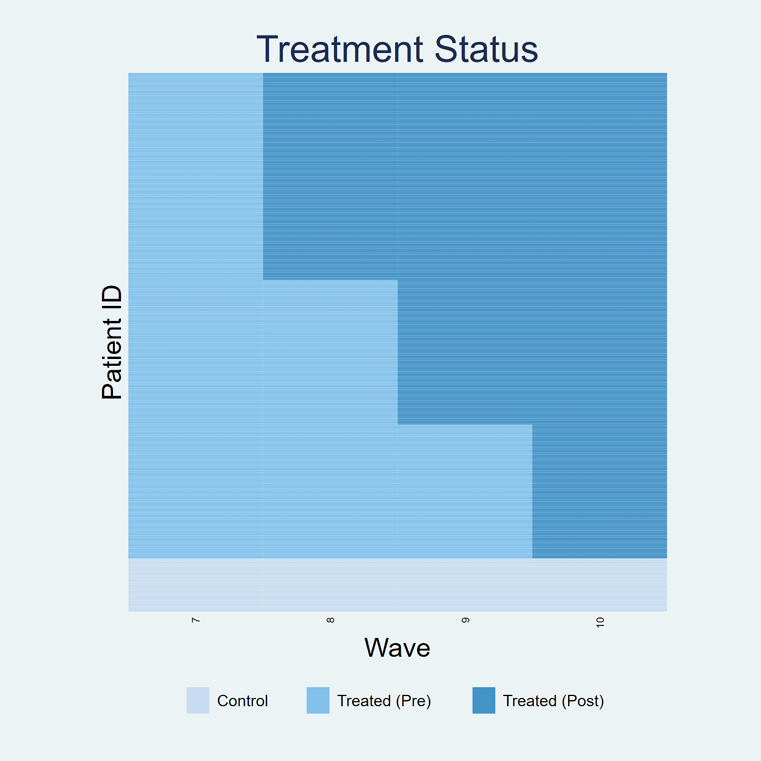

Slide 4
Content
Identification of negative weights in DID
Negative weights in static DID (Goodman-Bacon,2021; De Chaisemartin and d’Haultfoeuille.2020)
Negative weights in dynamic DID (Sun & Abraham, 2021)
Resolution
IW estimator (Sun & Abraham, 2021)
Multiple GT estimator(De Chaisemartin and d’Haultfoeuille)
Notes:
近年来，学者发现传统DID估计存在负权重问题导致估计出来的处理效应与经济事实完全相反。我们以住院这一数据集为例探讨负权重问题。因此我们小组今天将从识别负权重问题和如何解决负权重问题两部分展开。其中识别负权重又分为在静态与动态回归中进行识别，最初Bacon和两位法国学者发现在静态DD回归中出现了负权重问题，后来sun发现即使采用event study方法进行动态估计，引入相对时间，仍然会存在负权重问题。下面小组成员将从静态和动态两个方面向大家介绍如何识别出负权重。

Slide 5
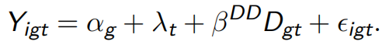
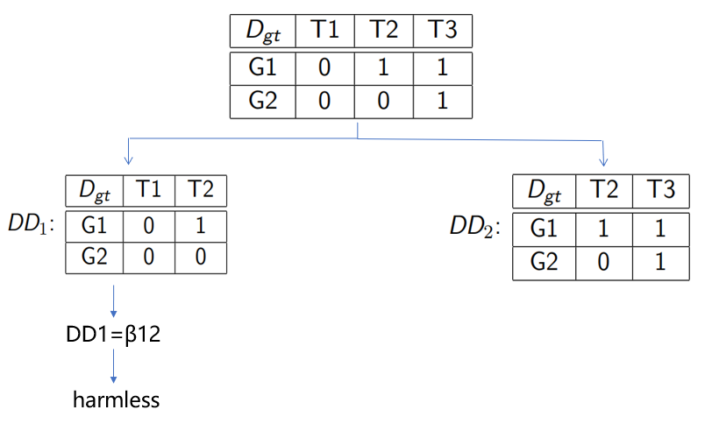
Negative weights in static DID -Goodman-Bacon (2021)
Static DID model：
2X3 specification as an example：

Slide 6
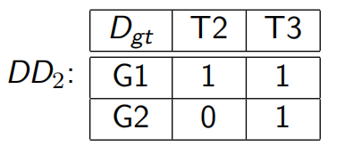
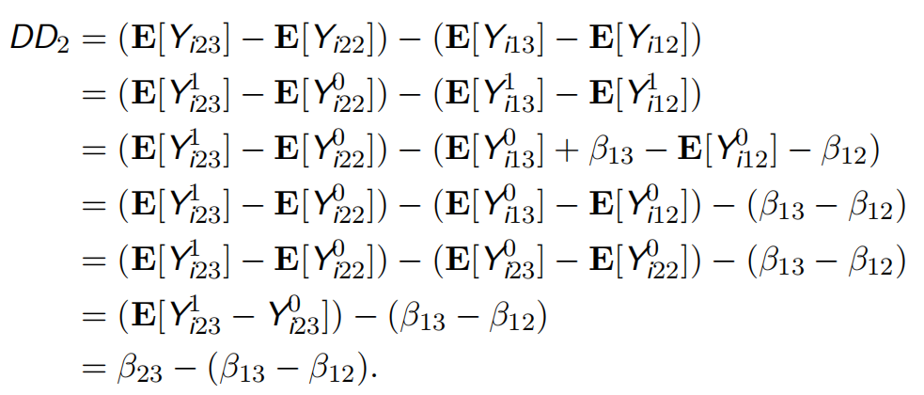
Negative weights in static DID -Goodman-Bacon (2021)
G1：control group；G2：treatment group
The estimation is contaminated

Slide 7
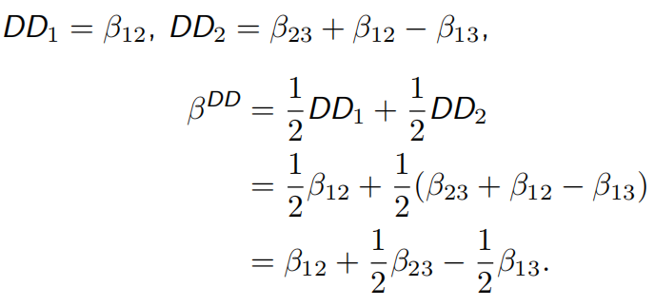
Negative weights in static DID -Goodman-Bacon (2021)
Static DID：
Weighted sum of treatment effect：

Slide 8
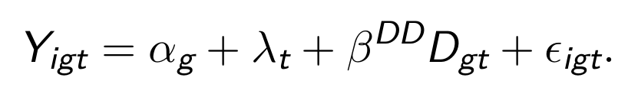
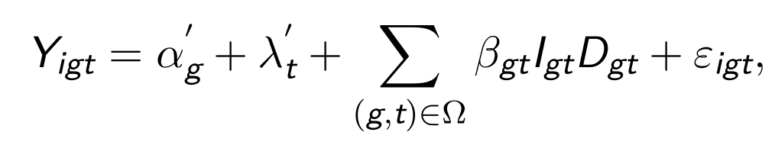
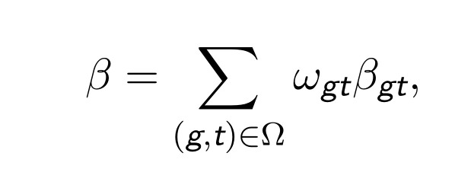



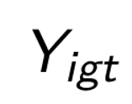

Negative weights in static DID-De Chaisemartin and d’Haultfoeuille(2020)
Estimation：
Real data generation process：
By OVB：
估计思路：
Notes:
接下来我们来看在一个普适的情况下对负权重的理解和推导
第一个方程中我们跑的是一个Short regression，我们固定了个体固定效应和时间固定效应，加了一个Dgt，认为系数是常数betaDD
但是真正的模型是第二个方程，即每个cell的处理效应是不一样的，引入的Igt就是每个cell的指示变量，系数betagt 是每个cell的处理效应。但由于有数据量太少，cell很多，这个模型的系数很多，这个真实模型一般是很难估计出这么多系数即每个cell的处理效应的
由OVB定理容易证得，我们想得到的处理效应betaDD是每个cell的betagt的加权平均，具体过程就是底下这个关系

Slide 9
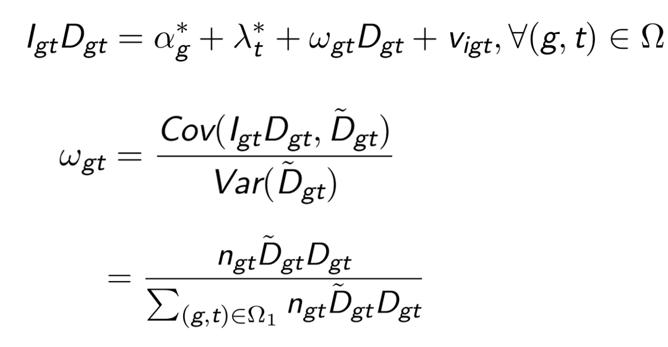
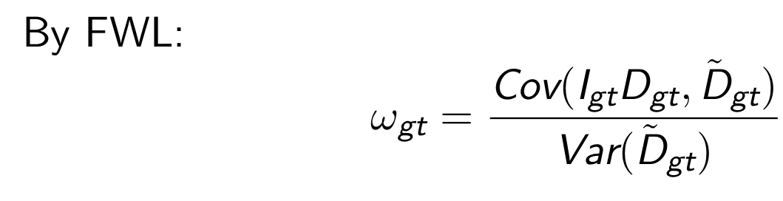
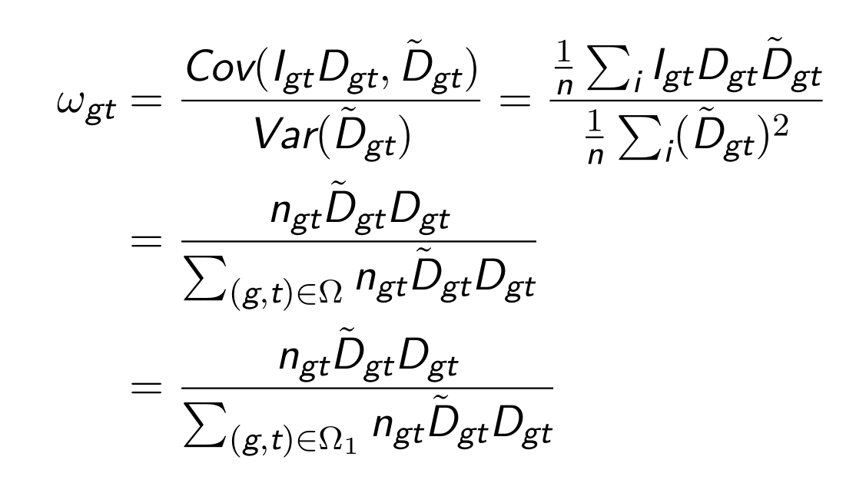



Negative weights in static DID-De Chaisemartin and d’Haultfoeuille(2020)
Auxiliary Regression ：
By FWL：
could be negative, therefore could be negative, leading to a negative weighted sum
Notes:
接下来，我们关注权重的性质，而权重就是ID对D的辅助回归的系数
通过FWL定理可以推出权重的公式，通过一系列的推导，我们可以得到权重就是所有treated cell就是处理组的加权残差。而这里残差是处理效应对个体固定效应和时间固定效应回归的残差，残差有正有负，所以就可能会出现权重就会有正有负，所以可能出现负权重的问题。

Slide 10
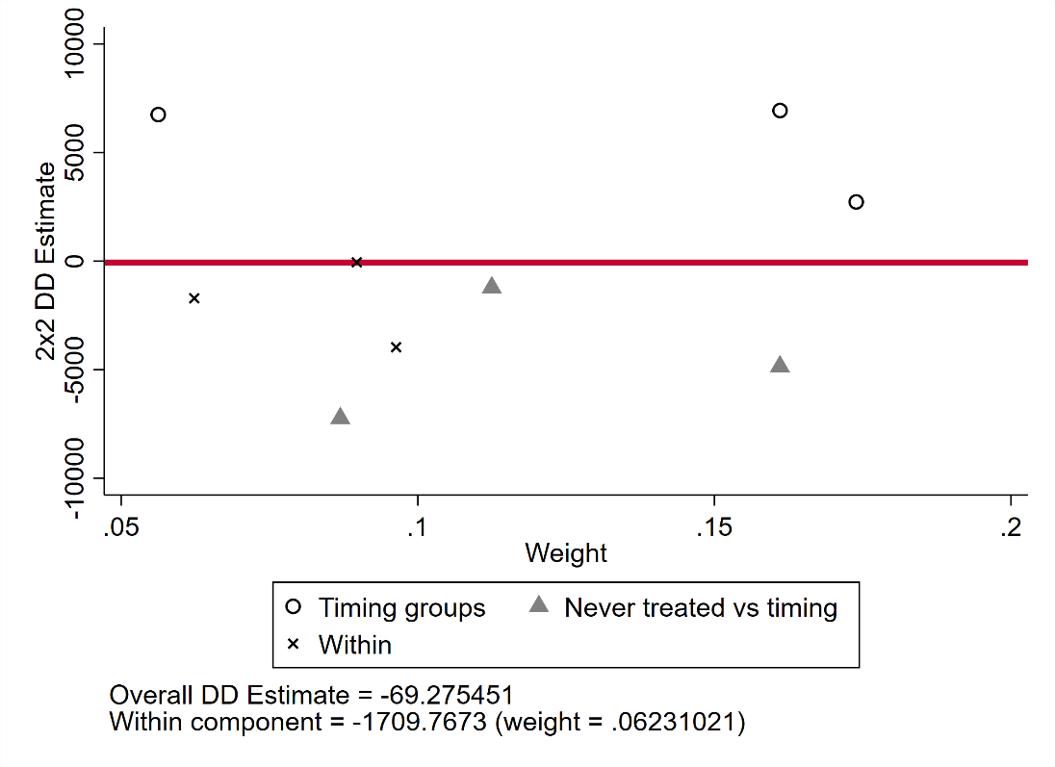
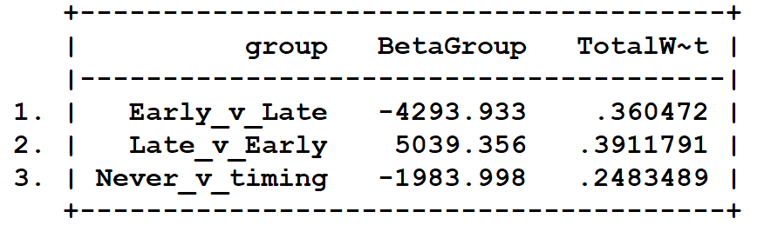
Negative weights in static- Goodman-Bacon(2021)
Goodman-Bacon decomposition：
Notes:
这个是我们用stata对我们的数据跑出来的结果，我们可以看到第二组的beta是正的，与我们想要得到的住院导致收入减少的处理效应应该为负的经济事实相反，即出现了负权重问题，右边是所有出现的情况的分布。

Slide 11
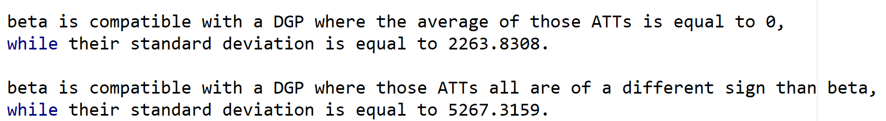
Negative weights in static DID-De Chaisemartin and d’Haultfoeuille(2020)
Use De Chaisemartin and d’Haultfoeuille method to identify the negative weight
in the hospital admission dataset
Under the common trends assumption,
beta estimates a weighted sum of 1248 ATTs.
979 ATTs receive a positive weight, 979/1248=78%
269 receive a negative weight. 269/1248=22%

Slide 12
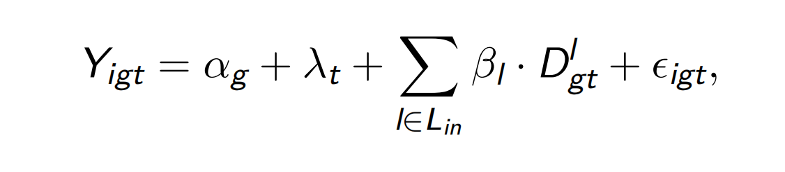


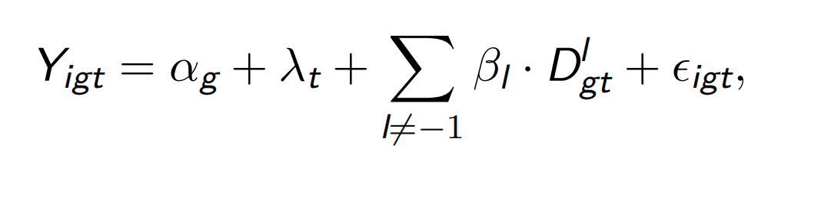
Dynamic DID-Event Study
event study design
其中：
-1 period as the base period
Notes:
对于产生的负权重问题，一种可能的解决方法是利用event study，引入相对时间，只关注时间的异质性忽略个体的异质性。第一个式子是event study一个普遍的设计。其中l表示相对时间，指本期的时间减去本组第一次处理的时间，例如第一次处理的时间转换为相对时间是第0期。$β_{l}$是指每一个相对时间的去掉个体异质性的处理效应。为了防止完全共线性，我们需要在不同的相对时间中去掉某个或某些相对时间，在大部分的研究中，一般去掉-1期，也就是处理前的一期，将-1期作为基准期。

Slide 13
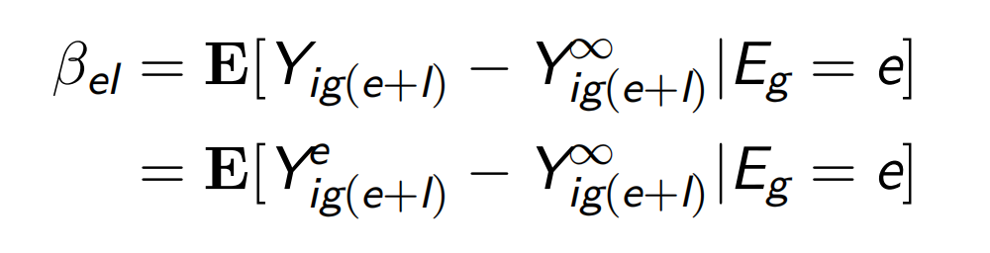
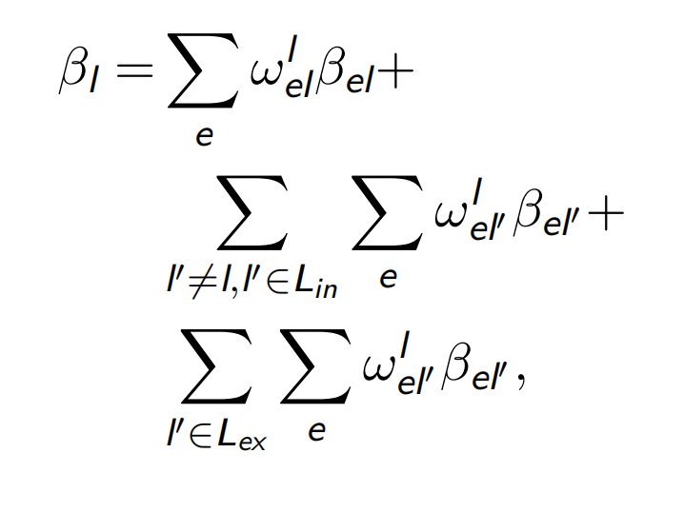
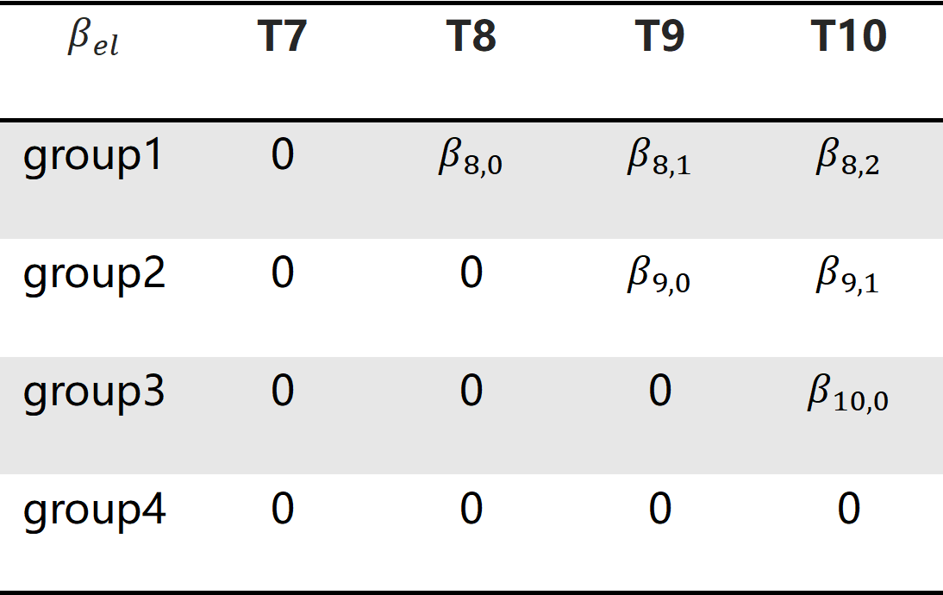


Dynamic DID-Event Study
$β_{el}$：treatment for each “cell”
$$β_{el}$$ | T7 | T8 | T9 | T10
group1 | 0 | $$β_{8,0}$$ | $$β_{8,1}$$ | $$β_{8,2}$$
group2 | 0 | 0 | $$β_{9,0}$$ | $$β_{9,1}$$
group3 | 0 | 0 | 0 | $$β_{10,0}$$
group4 | 0 | 0 | 0 | 0
$β_{l}$：Relative time treatment effect
Notes:
接下来是在event study的基础上sun的研究。左边给出大家一个抽象的数据形式的表格来辅助大家的理解。每行每个组分别由第一次处理时间不同的四类人群构成。每列表示一个日历时期$。$每个格子$表示β_{el}，$e代表第一次处理的时间，l代表相对时间。以$β_{8,0}$为例，指的是在第八期第一次被处理的样本受到处理效应的期望。而我们最终要得到的是$β_{l}$，指的是每个相对时间的处理效应。以β0为例，按道理应该是这三个在相对时间为0的处理效应的加权平均，也就是这个对角线，同时也就是sun推导出计算$β_{l}$式子的第一项。但是这个式子还有二三项，分别表示$β_{0}$还受到包含在内的其他相对时间处理效应（也就是1，2，-2，-3期）的影响和收到未被包含的相对时间的（-1期）处理效应的影响。这个公式就说明利用eventstudy计算的每个相对时间的处理效应存在偏误。

Slide 14
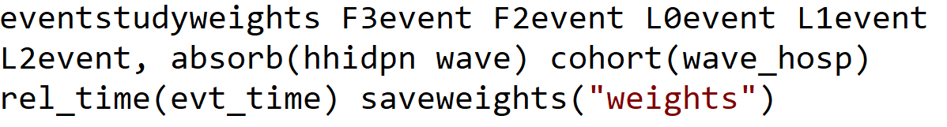
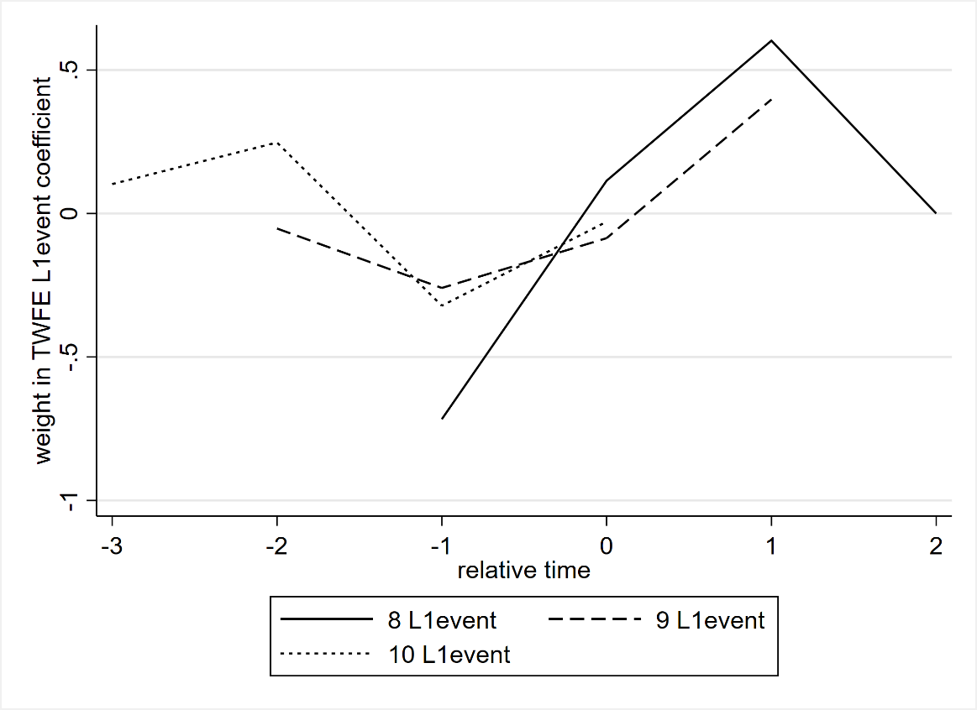
Dyanmic DID-Event Study
Bias of$β_{l}—$contaminated by treatment in other periods
Notes:
并且，我们可以利用sun的方法，通过代码得到$β_{l}$估计的偏误，也就是其他期处理效应的影响。这个代码我们仍以0期为例，可以看到不同组别不同相随时间对于0期处理效应的影响的权重。

Slide 15
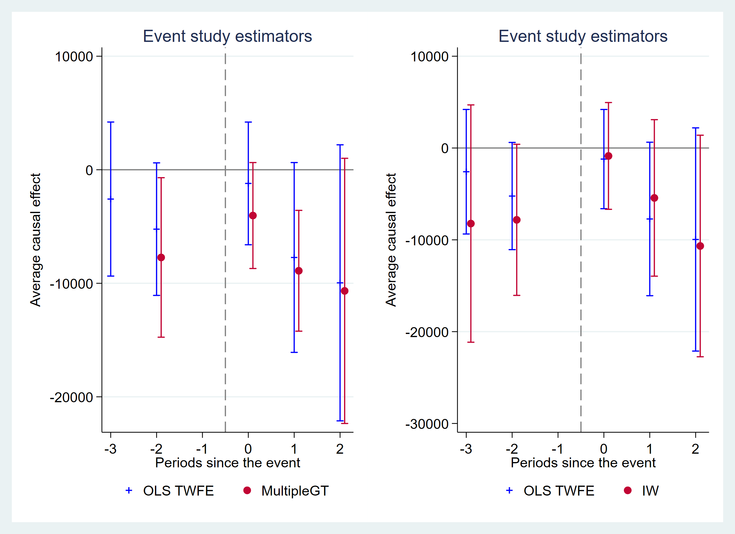
The MultipleGT Estimator——De Chaisemartin and d’Haultfoeuille (2022)
Ignore forbidden comparison
D | T7 | T8 | T9 | T10
group1 | 0 | 1 | 1 | 1
group2 | 0 | 0 | 1 | 1
group3 | 0 | 0 | 0 | 1
group4 | 0 | 0 | 0 | 0
Notes:
第二种方法是两个法国人提出的the multipleGT estimator
这种估计方法不需要较多的数据但存在一定的偏差，因为它只考虑每一组第一次处理的效果
以2×3DD为例，它忽视第一组第三期的处理效应，只考虑每一组第一次处理的效应得出harmless估计结果

Slide 16
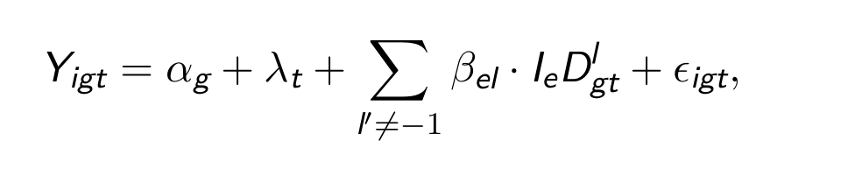
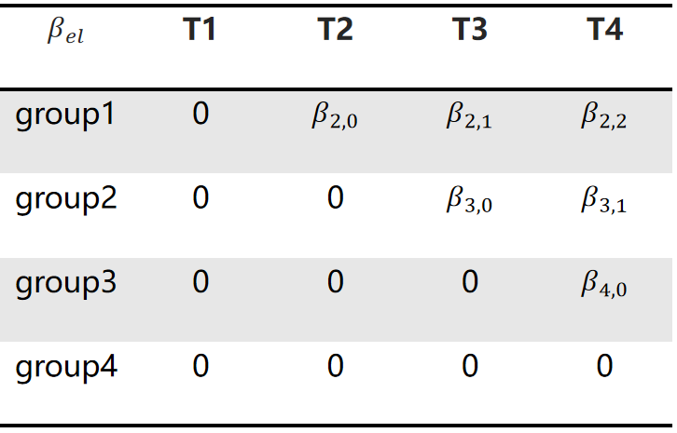
The IW Estimator——Sun and Abraham (2021)
Estimate the real DGP
Too many coeffcients
Requires a never-treated group
Notes:
既然出现了负权重问题，我们给出两种解决负权重问题的方法
一种是sun提出的iw估计方法，直接对真实模型进行估计同时考虑个体和处理时间的异质性，但是对于真实模型的估计存在较高的要求
其一是因为方程系数较多需要充足的数据
其二是需要有未被处理地组别，因此我们采取的方式是去除第十一组的数据得到一个untreated group
这是IW估计方法和OLS估计方法存在的差别

Slide 17
Thank you for listening

